Slide 1
Lenguajes de marca y sistemas de información
UD02: Formularios, tablas y estructura en HTML
Tema 3: Modelo de cajas
CIFP a Carballeira – Marcos Valcárcel
Antonio Muñoz Rubio

Slide 2
Elementos en bloque y en línea
Todos los elementos HTML se presentan en el navegador como una caja
Dependiendo del elemento, el navegador dibuja la caja que representa de dos formas distintas:
En línea: la caja del elemento se ajusta a su contenido y no ocupa más espacio del que precisa. Otros elementos pueden ser dibujados a su lado dentro de la misma línea horizontal. No es posible manipular el ancho o alto de la caja
En bloque: la caja ocupa todo el ancho del navegador y el alto que necesita para mostrar su contenido. Los elementos que lo rodean se dibujan encima o debajo de su posición. Se puede modificar el alto y ancho de la caja

Slide 3
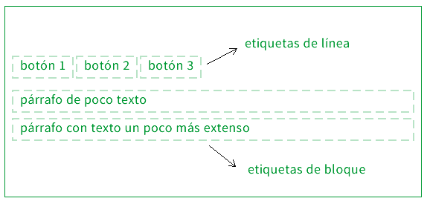
Elementos en bloque y en línea

Slide 4
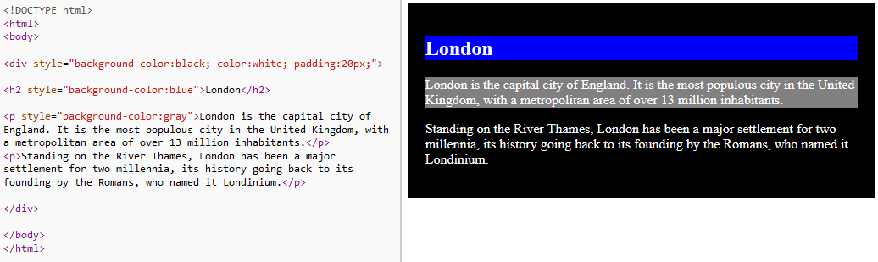
Elementos en bloque y en línea

Slide 5
Elementos en bloque
<address> <article> <aside> <audio> <blockquote> <canvas> <dd> <div> <dl> <dt> <fieldset> <figcaption> <figure> <footer> <form> <h1>-<h6> <header> <hr> <li> <main> <nav> <noscript> <ol> <output> <p> <pre> <section> <table> <tfoot> <ul> <video>
Los elementos en bloque pueden contener otros elementos en bloque o en línea
La etiqueta <div> es un elemento en bloque vacío de significado. Se utiliza para agrupar otras etiquetas en bloque o en línea y manipular el aspecto de la caja que las engloba mediante CSS

Slide 6
Elementos en línea
<a> <abbr> <acronym> <b> <bdo> <big> <br> <button> <cite> <code> <dfn> <em> <i> <img> <input> <kbd> <label> <map> <object> <q> <samp> <script> <select> <small> <span> <strong> <sub> <sup> <textarea> <time> <tt> <var>
Los elementos en línea no pueden contener elementos en bloque
La etiqueta <span> es un elemento en línea vacío de significado. Se utiliza para marcar el texto al que se le aplicaran estilos CSS

Slide 7
La propiedad CSS display
Permite modificar la forma en la que se presentan por defecto los elementos en el navegador (en línea / en bloque)
Los posibles valores que toma son:
block: el elemento se presenta como un elemento en bloque. No cambia la naturaleza de la etiqueta, esto significa que si la etiqueta es en línea originariamente, no puede contener elementos de tipo bloque
inline: el elemento se presenta como un elemento en línea
none: elimina el elemento del flujo de la presentación de contenido. Esto es, ni se muestra ni deja el espacio que ocuparía vacío
inline-block: el elemento se presenta como un elemento en línea, pero permite manipular su caja modificando el alto y el ancho

Slide 8
La propiedad CSS height y width
La propiedad height define el alto del bloque
La propiedad width define el ancho del bloque
Solo se pueden aplicar a elementos en bloque, o elementos que tengan definidos su atributo display con los valores block o inline-block
Admite unidades absolutas o relativas

Slide 9
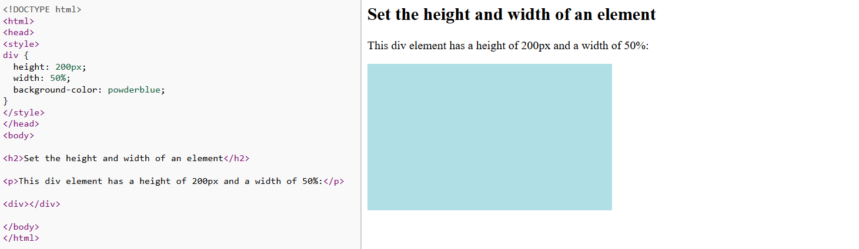
La propiedad CSS height y width

Slide 10
La propiedad max-width
Permite al navegador reducir el ancho de la caja si la ventana es más pequeña que el max-width indicado
Evita que se muestre un scroll horizontal frente al comportamiento de la propiedad width

Slide 11
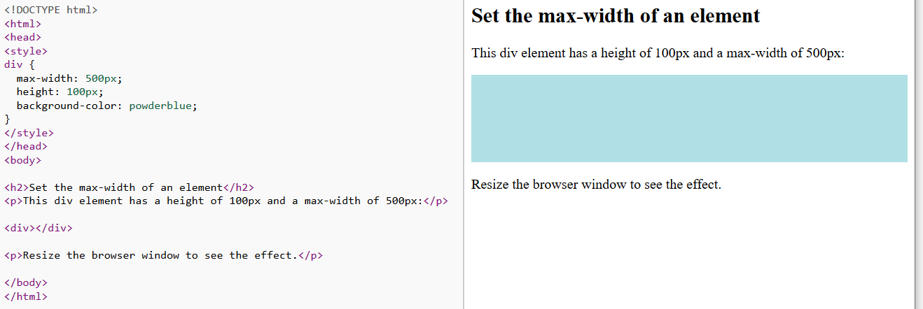
La propiedad max-width

Slide 12
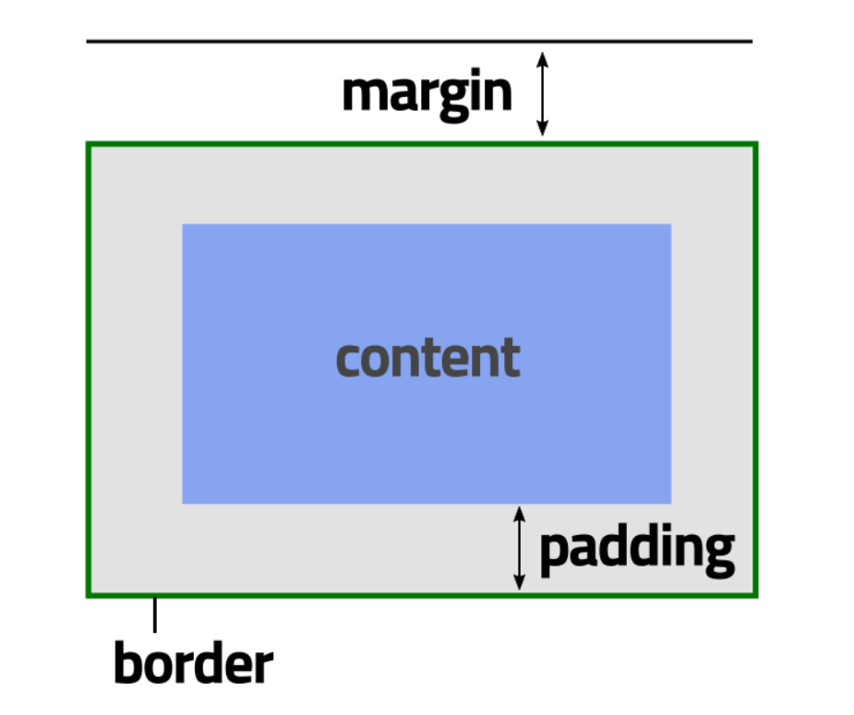
Modelo de cajas

Slide 13
Modelo de cajas
Las propiedades margin, padding y border se pueden definir para cada uno de los cuatro lados que tiene una caja en HTML
Margin y padding definen espacios, no tiene estilo o color de fondo

Slide 14
Modelo de cajas
height y width: definen el alto y ancho de la caja que en la figura se representa como content
padding: define el espacio de relleno que se encuentra alrededor del contenido. Este espacio computa en el cálculo del espacio total que ocupa el elemento en el que está referido al posicionamiento frente a otros elementos. Si se define un fondo para el elemento también se rellena el espacio de padding

Slide 15
Modelo de cajas
border: Define el borde de la caja, computa en el cálculo del espacio total que ocupa el elemento
margin: Espacio que hay por fuera del borde, no computa en el cálculo del espacio total que ocupa el elemento
Los navegadores acostumbran solapar los márgenes de los distintos elementos preservando solo el máximo valor de margen que los separa

Slide 16
Modelo de cajas
Márgenes automáticos: es una fórmula que permite centrar una caja respecto a su contenedor
Si la caja es más pequeña que el contenedor, el valor auto como margen permite que el navegador calcule cuanto margen tiene que dejar de cada lado de la caja

Slide 17
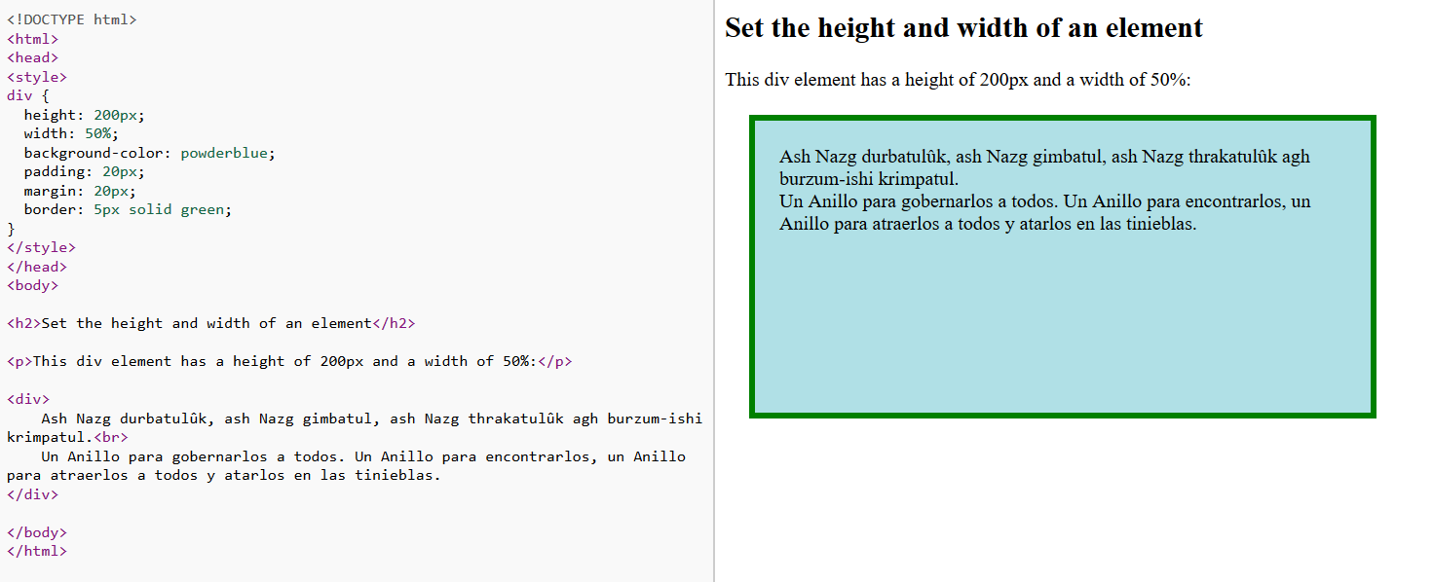
Modelo de cajas

Slide 18
La propiedad CSS outline
Permite aplicar estilos al espacio que rodea una caja, pero no forma parte de las dimensiones de la caja
En lo que se refiere al posicionamiento de otras cajas el outline de una caja puede solaparse con otros elementos
El outline puede separar de la caja con un offset

Slide 19
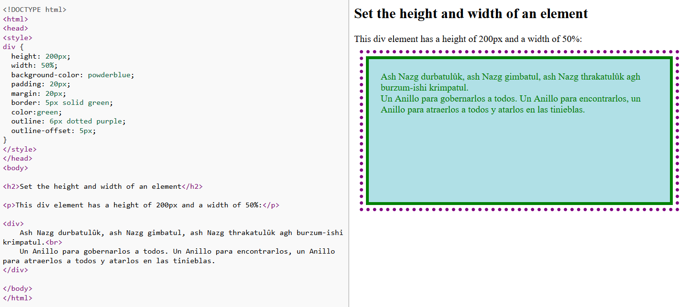
La propiedad CSS outline

Slide 20
La propiedad CSS box-shadow
Añade efecto de sombra a un elemento
Se pueden definir múltiples sombras a un mismo elemento separándolo por comas
La caja de la sombra se describe por los desplazamientos en X e Y, los radios de desenfoque y dispersión, y el color relativos al elemento.

Slide 21
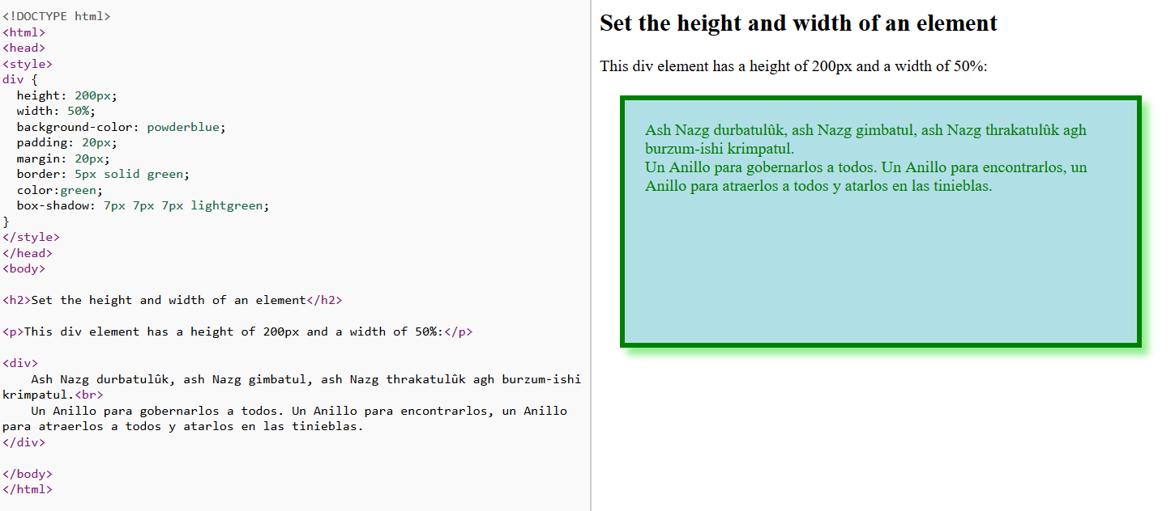
La propiedad CSS box-shadow

